Slide 1



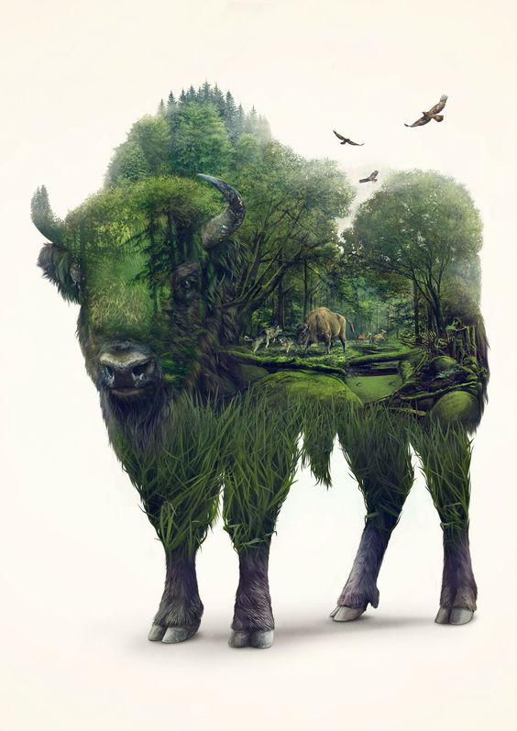

Разработка программы для ПК по автоматизированной идентификации особей зубров
Алгоритм, который помогает спасать вымирающие виды животных

Slide 2

ПРОБЛЕМА
2
Большая часть людей любит наблюдать за дикими животными и отдыхать на природе, но парадокс: далеко не каждый стремится уберечь зверей от рук человека.
Этот нелегкий труд полностью ложится на плечи работников ООПТ.
Как уследить за всеми новыми популяциями?
Снова надо просмотреть часы видеосъемок с ловушек…
Этот ли зубр приходил вчера на водопой?

Slide 3
РЕШЕНИЕ
Программа-алгоритм, которая автоматизирует часть задач по наблюдению за животными, компенсирует трудоемкость и длительность экологического мониторинга популяций редких рогатых парнокопытных видов
3
Характеристики решения и воздействие:
Фото- и видеофиксация особей в зонах кормления на территориях ООПТ
Морфометрические замеры (средняя длина рогов, средняя окружность рогов, модуль асимметрии длины, модуль асимметрии окружности, размах между рогами)
Методики обучения алгоритма ИИ анализу данных животных и их изменений со временем
Накопление данных зубров по отдельности, хранение всей информации по популяции

Slide 4
ПОТРЕБИТЕЛЬСКИЕ СЕГМЕНТЫ
Организации, занимающиеся охраной зубров и восстановлением их популяции:
Национальные парки, заказники, заповедники
Научные организации: Университеты, исследовательские институты
А также:
Государственные учреждения: Министерства экологии, охраны природы и лесного хозяйства.
Экологические компании, бизнесы, занимающиеся охраной окружающей среды
4
ЦЕННОСТНОЕ ПРЕДЛОЖЕНИЕ
При помощи программы специалисты смогут
быстро анализировать подробную и точную информацию мониторингов,
распределять свое время более эффективно и принимать взвешенные решения в рамках задач сохранения животных.
У человека есть шанс спасти еще более 5 редких видов животных.

Slide 5
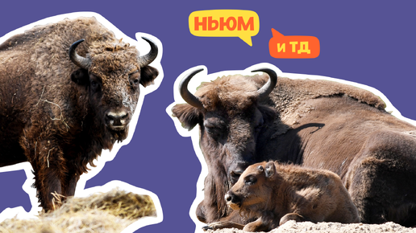
КОНКУРЕНТЫ
Wildbook;
Wildlife Insights;
Where’s the Bear;
ГИС-технологии;
GPS-телеметрия.
Конкурентные преимущества
Возможность подстроить алгоритм под изменения данных о животных (гибкость программы). Российская разработка. Доступ предоставляется только для научных организаций (гарантия от псевдонаучных данных). Возможность применения в различных ООПТ; Возможность применения для мониторинга различных видов рогатых животных.
5

Slide 6
КАЛЕНДАРНЫЙ ПЛАН
Этап I
накопление материала, тестирование способов фото и видео фиксации, отработка полного алгоритма использования на базе одного парка, подтверждение эффективности работы с программой.
Продолжительность 2024-2025 год
Этап II
масштабирование решения на пользовательскую базу, улучшение продукта, создание системы использования данных с разных организаций.
Продолжительность 2025-2026 год
Этап III
Долгосрочные цели (3-5 лет): выход на смежные рынки (фермерские хозяйства).
6

Slide 7
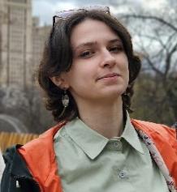
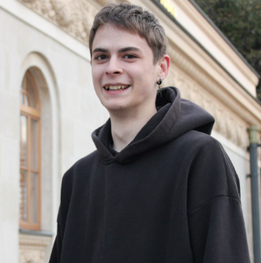
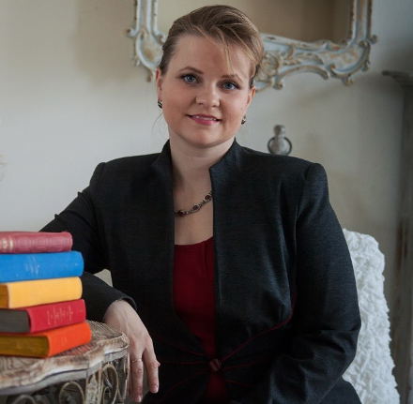
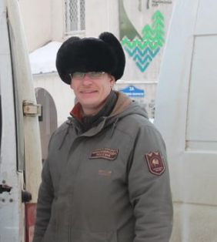
КОМАНДА ПРОЕКТА
Гурова Яна
Илья
Степанова Марина
Рогуленко Александр
Лидер проекта, 4 курс
Преподаватель РБТУ
Зоолог парка «Угра»
Lieder ID 2549214
программист
Lieder ID 2352265
Lieder ID 6564982
7

